Slide 1

UỶ BAN NHÂN DÂN QUẬN LONG BIÊN
TRƯỜNG MẦM NON ĐỨC GIANG
KHÁM PHÁ XÃ HỘI
CHÚ BỘ ĐỘI BỘ BINH
Lứa tuổi: MGB (3 – 4 tuổi)
Giáo viên: Mai Thị Thu
Năm học: 2024 - 2025

Slide 2

Ổn định tổ chức:
Cô và trẻ cùng chơi
Trò chơi: Bé làm chú bộ đội

Slide 3
2. Phương pháp, hình thức tổ chức:
Cô và trẻ cùng tìm hiểu về
chú bộ đội bộ binh

Slide 4
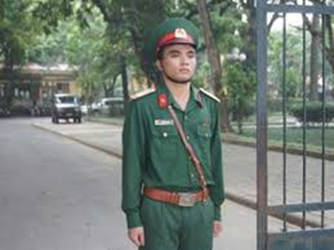

Slide 5
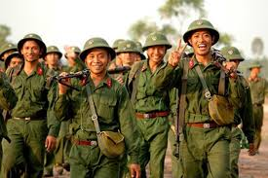

Slide 6
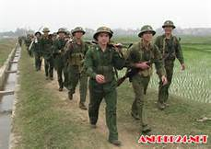

Slide 7
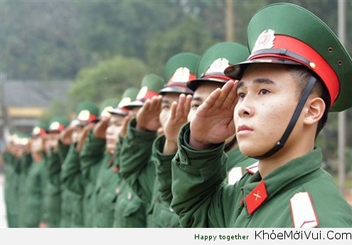

Slide 8
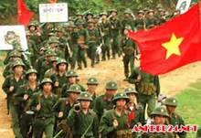

Slide 9
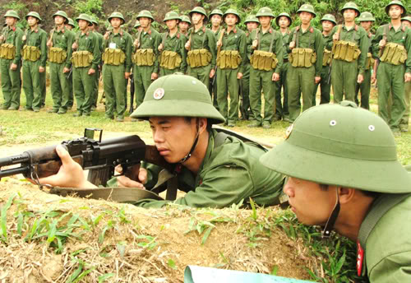

Slide 10
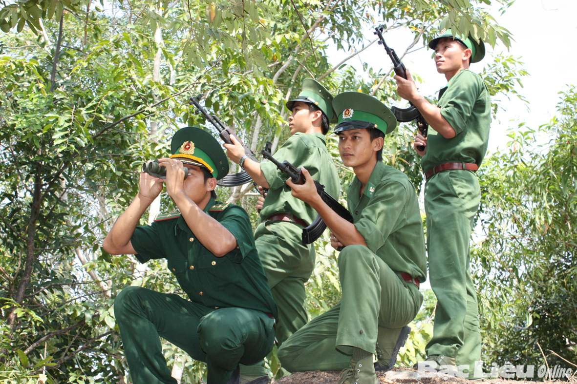

Slide 11
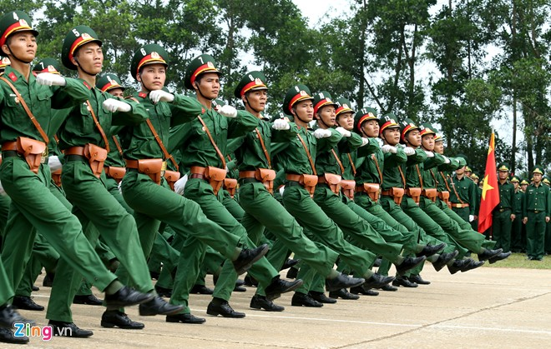

Slide 12
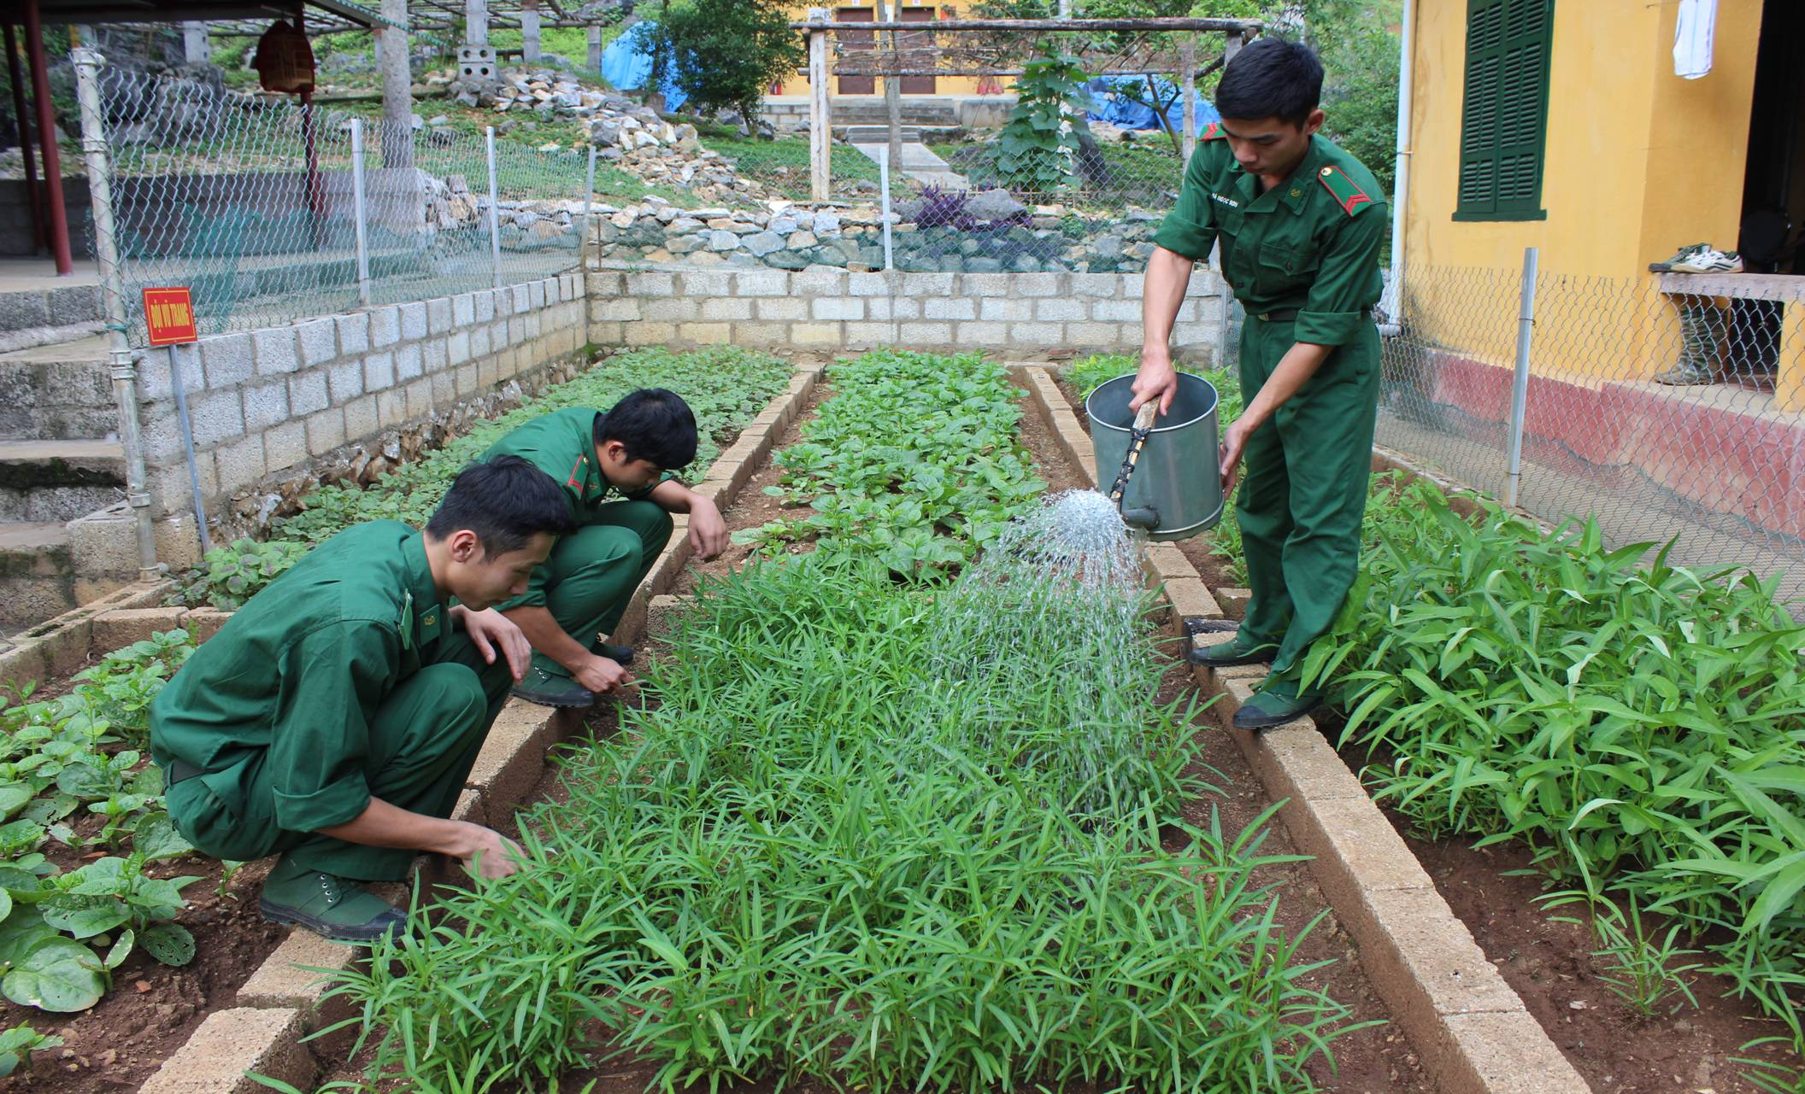

Slide 13
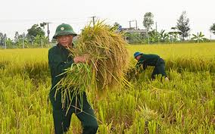

Slide 14
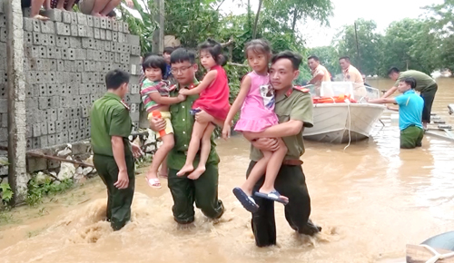

Slide 15
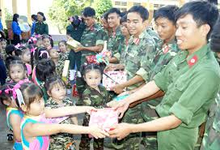

Slide 16
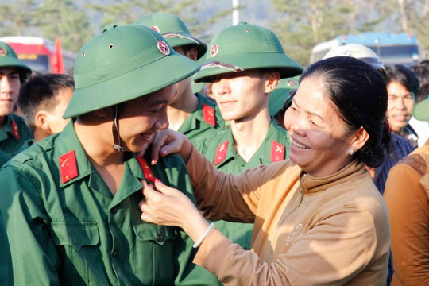

Slide 17
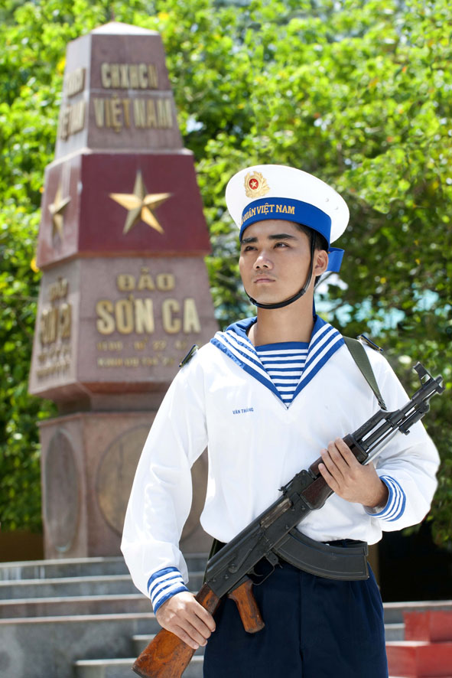

Slide 18
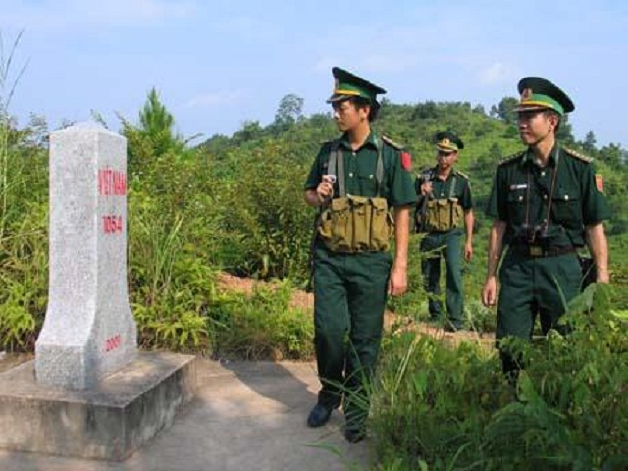

Slide 19
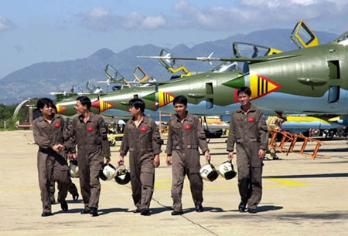

Slide 20
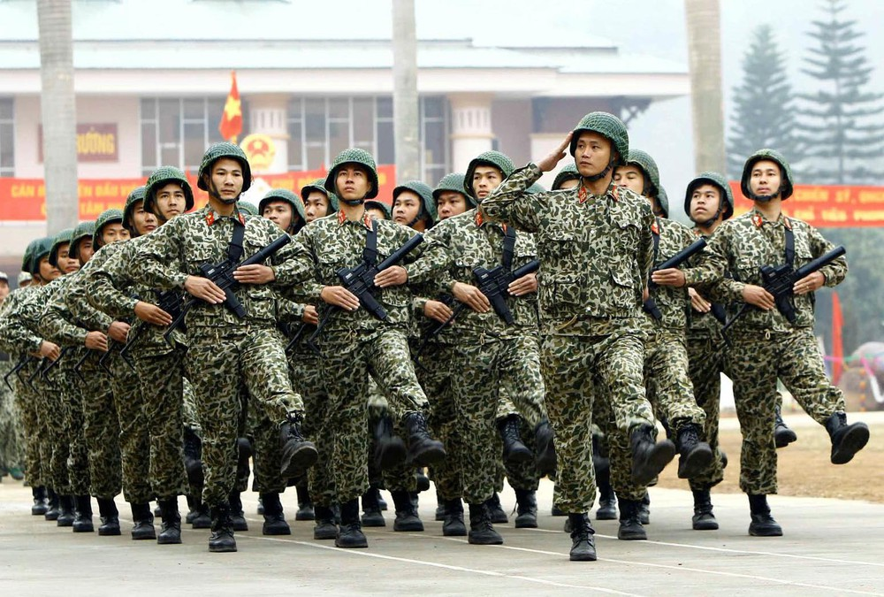

Slide 21
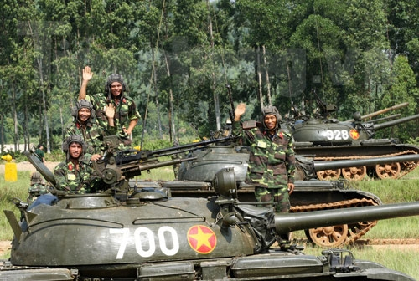

Slide 22


Chúc các con học giỏi

